Slide 1
Директорія УНР. ЇЇ зовнішня та внутрішня політика

Slide 2
Утворення Українського національного союзу.
До складу Українського національного союзу увійшли:
Українська партія соціалістів – федералістів;
Українська партія соціал – самостійників;
Українська партія соціал – демократів.
До УНС приєдналися також Селянська спілка, Всеукраїнська учительська спілка, Центральний кооперативний комітет.
Очолив УНС А.Нікольський.

Slide 3
Утворення Директорії
Невдалі переговори гетьмана П.Скоропадського з УНС.
Революція в Німеччині, поразка її у І світовій війні, підписання 11.11.1918 р. Комп’єнського перемир’я.
13.11.1918р. Росія анулювала Брест – Литовський мирний договір і відмовилася визнавати України
Невдалі переговори гетьмана П.Скоропадського з УНС.
Революція в Німеччині, поразка її у І світовій війні, підписання 11.11.1918 р. Комп’єнського перемир’я.
13.11.1918р. Росія анулювала Брест – Литовський мирний договір і відмовилася визнавати незалежність України

Slide 4
Директорія
Травень 1918р. - утворення Українського національно-державого союзу.
( А.Нікольський )
Серпень 1918р. – перетворення УНДС на Український національний союз
( В.Винниченко )
14 листопада 1918р. – утворення Директорії на чолі з В. Винниченком

Slide 5
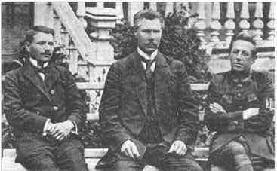
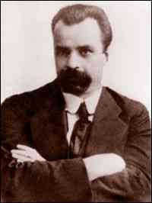
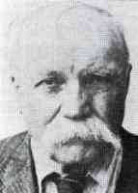
Керівники Директорії
Федір Швець (у центрі), Андрій Макаренко
та Симон Петлюра в Кам'янці-Подільському.
1919 рік
В. Винниченко Андрієвський
Опанас (Панас) Михайлович

Slide 6
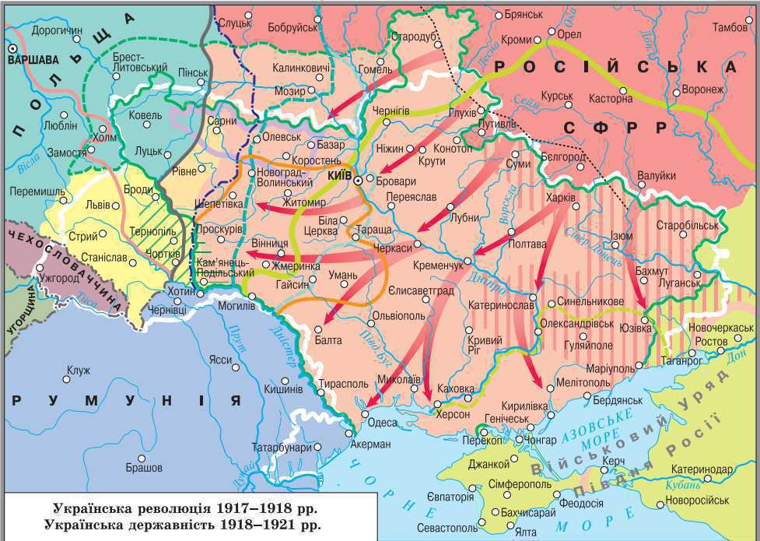

Slide 7
Основні положення Декларації Директорії УНР ( 26.12.1918р)
Скасування Гетьманщини, звільнення всіх чиновників, призначених при гетьмані. Відновлення УНР.
Директорія – тимчасова верховна влада до скликання Конгресу трудового народу України.
Влада в УНР належить народу у формі трудових рад селян, робітників та інтелігенції, а експлуататорські класи позбавляються права голосу.
Скасування великих землеволодінь, передача землі селянам без викупу.
Проголошення 8 – годинного робочого дня та демократичних свобод.
Налагодження міжнародних відносин на засадах нейтралітету та мирного співіснування з усіма країнами

Slide 8
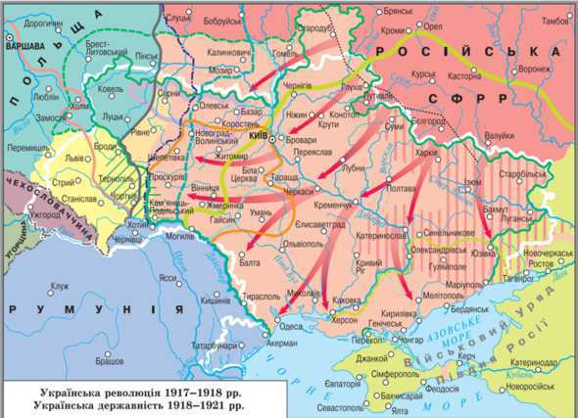
Інтервенція Антанти на півдні України.
16.11.1918р. флот Антанти увійшов у Чорне море і висадив війська –в Одесі ( 45тис.), в Криму ( 10 тис.)За згодою Антанти у Криму було створено Військовий уряд Півдня Росії на чолі з Денікіним.

Slide 9
Позиція українських партій.
Українські соціал – демократи:
В.Винниченко, В.Чехівський – проти рад як форми влади, порозуміння з Москвою;
С.Петлюра – визнання рад як форми влади; орієнтація на Антанту.
Українські есери:
Ради як форма влади;
Представництво селян у радах відповідно його кількісному складу.
Січень 1919р. – нарада представників політичних партій, де була зроблена невдала спроба про вироблення спільного погляду на організацію майбутньої влади та вироблення рекомендацій Трудовому конгресу.
23 січня 1919р. – з»їзд Трудового конгресу.

Slide 10
Причини поразки Директорії
Суперечлива внутрішня політика, не вирішене аграрне питання.
Позбавлення політичних прав значної частини українських громадян.
Розквіт отаманства, наростання анархії в суспільстві.
Особисте протистояння В.Винниченка та С.Петлюри.
Неспроможність стати на перешкоді єврейських погромів.
Незадовільна підготовка та організації армії.
Закриття національних установ, створених за часів гетьманату.
Складна зовнішньополітична ситуація ( на території України йшла боротьба військ Радянської Росії, з білогвардійцями, Антантою, поляками)

Slide 11
Дякуємо
за увагу☺

